Slide 1
Моя первая игра
Автор: Чухров Максим Михайлович

Slide 2

Идея создания игры

Slide 3
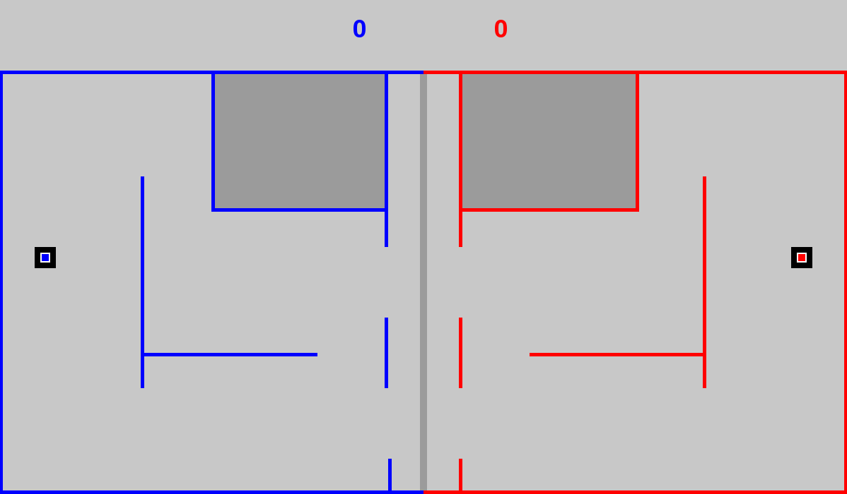
Сама игра в действии

Slide 4
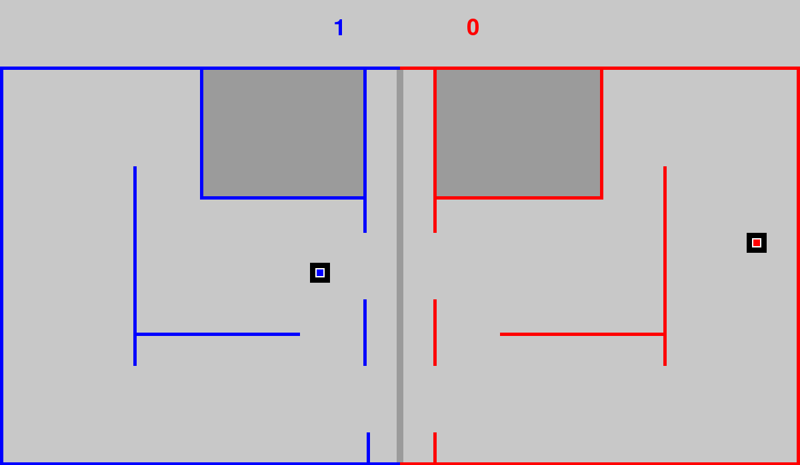

Slide 5
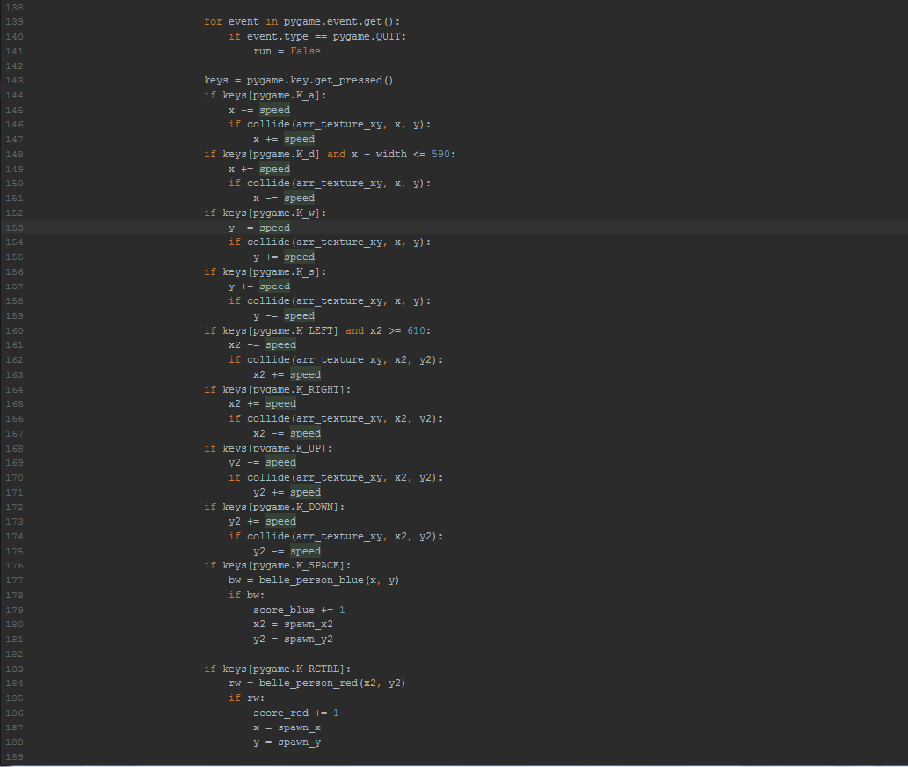
Код отвечающий за все фукции

Slide 6
Дальнейшие возможности над игрой

